Slide 1
Разработка мобильного приложения для подготовки к ЕГЭ по информатике
Презентацию подготовил:
Гавковский Александр Олегович
Руководитель проекта:
Шубинкин Владимир Николаевич

Slide 2
Введение
Тема: мобильное приложение для подготовки к ЕГЭ по информатике.
Цель: разработать мобильное приложение на языке Java для подготовки к ЕГЭ по информатике в старших классах.
Задачи:
1. Изучить язык программирования Java
2. Изучить среды разработки Android Studio и Intellij IDEA, необходимые для разработки приложения под Android устройства.
3. Проанализировать экзамены прошлых лет и пробные экзамены по ЕГЭ
4. Распределить задачи по темам и сложности
5. Разработать алгоритм решения типовых задач
6. Разработать уникальный дизайн приложения

Slide 3

Инструменты для разработки
Язык программирования Java и JDK
Android SDK
Среда разработки Android Studio
Эмулятор Android
Язык разметки XML

Slide 4
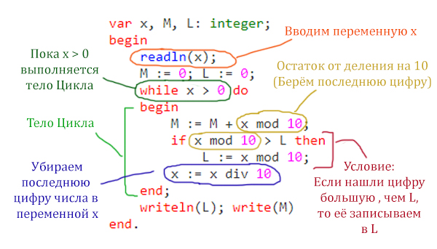
Решение задач ЕГЭ
Для каждой задачи я подобрал эффективный алгоритм решения

Slide 5
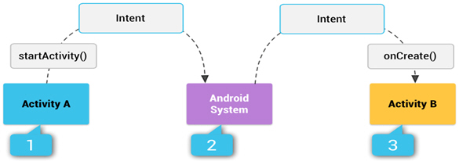
Intent (намерение)
Intent представляет собой объект описания операции, которую необходимо выполнить через систему Android.
Intent intent = new Intent(this, SecondActivity.class);
startActivity(intent);

Slide 6
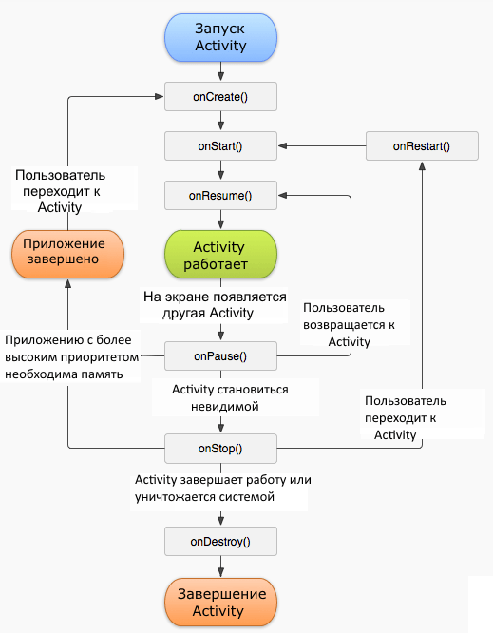
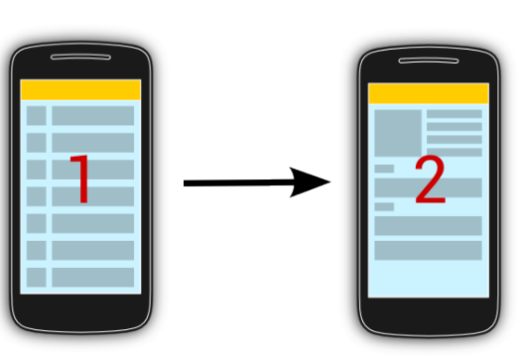
Activity и жизненный цикл приложения
Activity является отдельным окном приложения или его фрагментом.

Slide 7
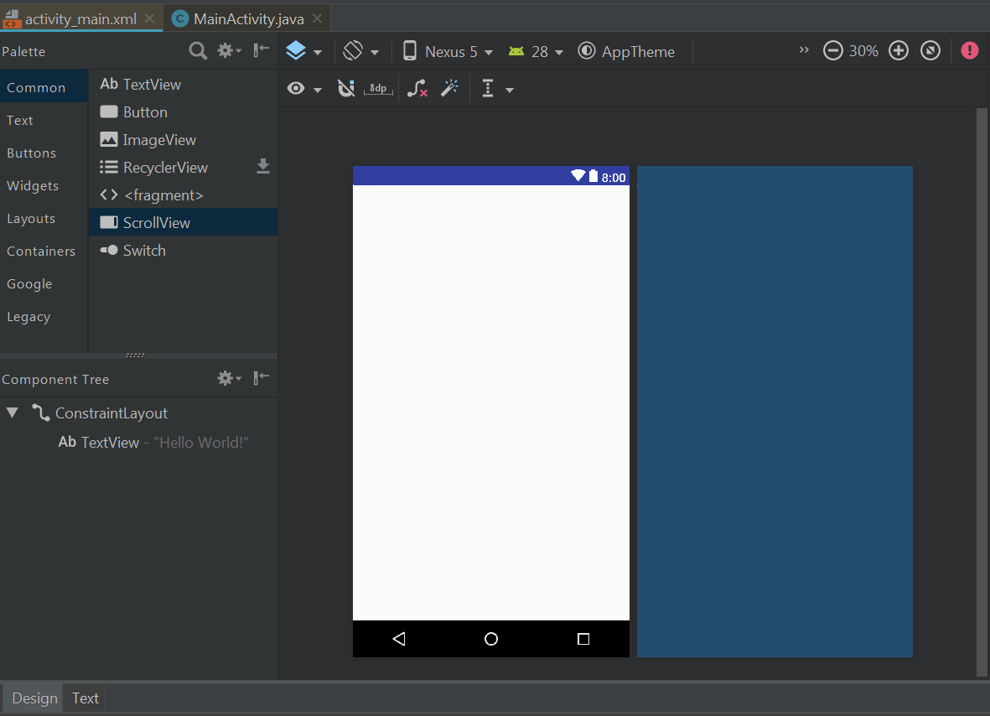
Android Studio и XML разметка

Slide 8
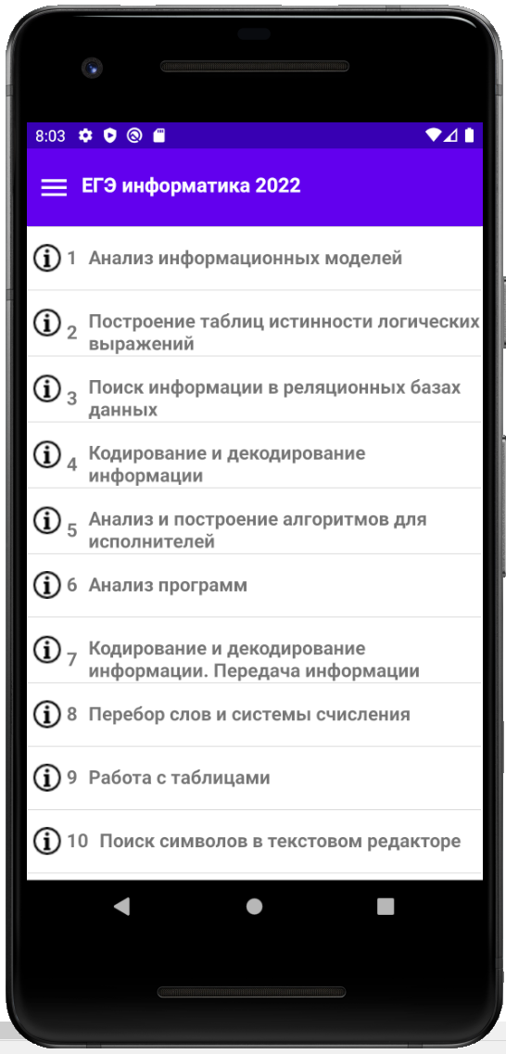
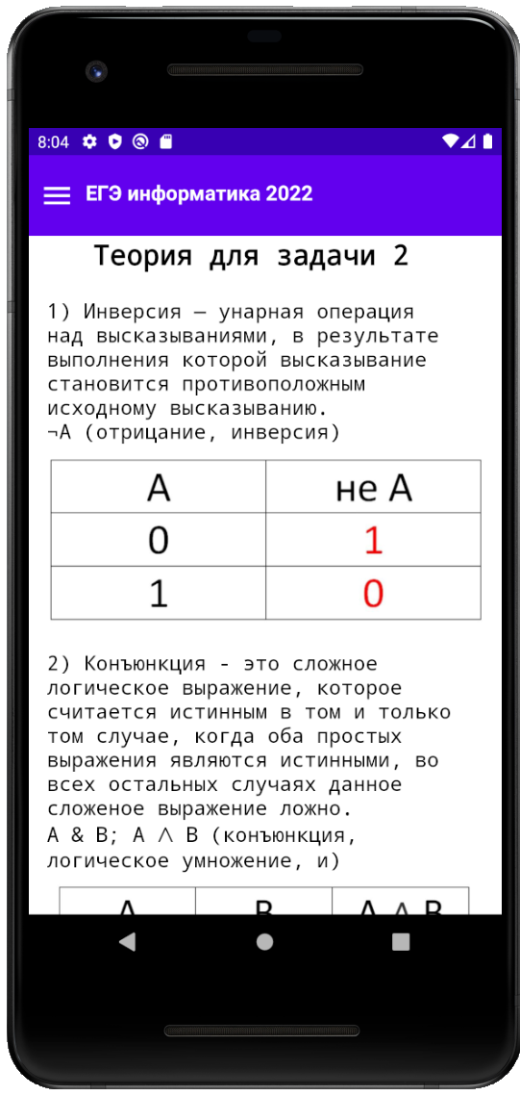
Конечный продукт
Интерфейс приложения

Slide 9
